Slide 1
스마트폰을 이용한
콘텐츠 제작도구 사용법
Syncthink

Slide 2
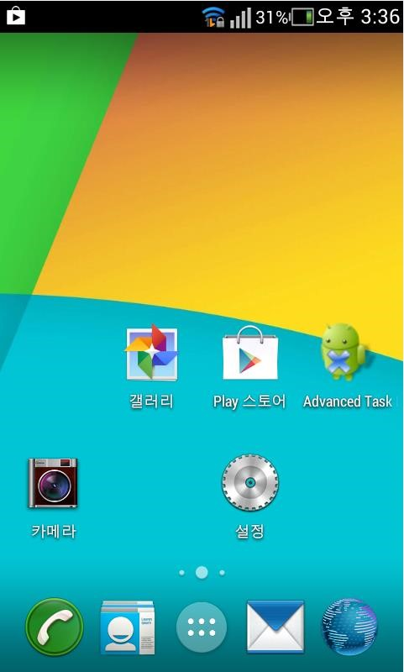
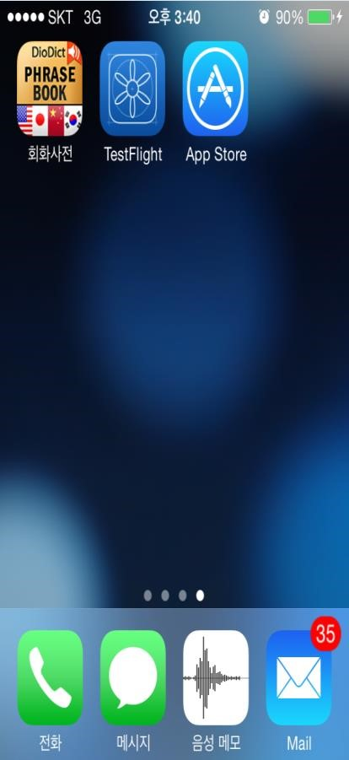
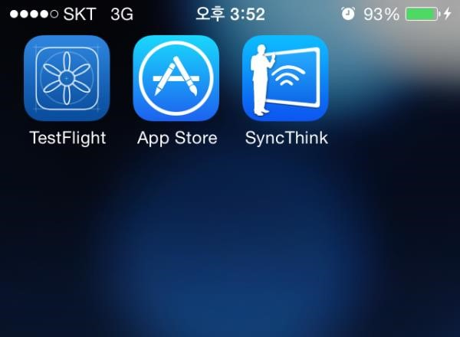
SyncThink 의 개요
Sync Think App을 통해 Smart, Smart Pad등 스마트 기기와 파워포인트를 활용해 현장에서 [Sync Presentation] / [Self Presentation] 기능을 이용하여 프레젠테이션으로 진행되는 내용을 음성형 콘텐츠로 제작 할 수 있습니다.
SyncThink 단계별 사용법
단계 1. SyncThink App 설치하기
1. Play 스토어 또는 App Store에서 검색창에 [SyncThink]입력하여 앱을 설치합니다.
[Play 스토어]
[App Store]
2. 스마트 기기에 [SyncThink] 아이콘이 설치 되었는지 확인합니다.

Slide 3
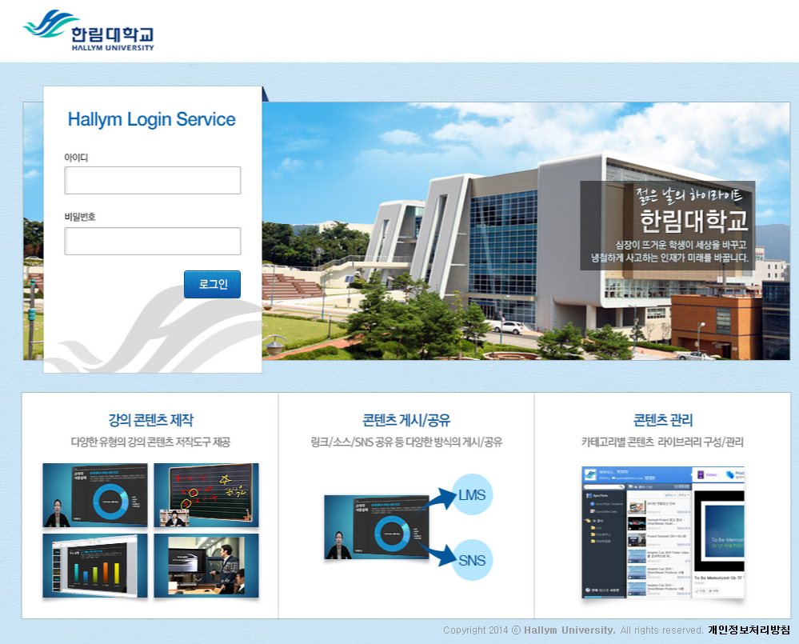
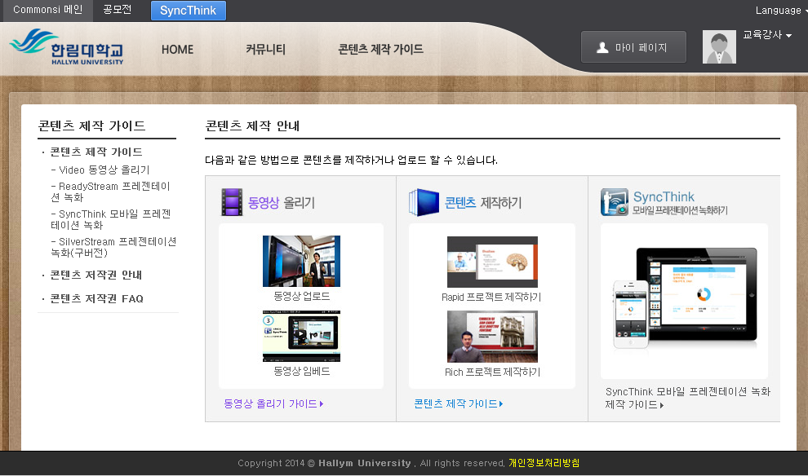
단계 2. Sync Slide 설치하기
1. http://commons.hallym.ac.kr 에 접속하여 자신의 계정을 입력 한 후에
[로그인] 합니다.
1
2. Commons 사이트 상단의 [콘텐츠 제작 가이드]를 클릭 하고,
[SyncThink 모바일 프레젠테이션녹화하기]를 클릭합니다.
2-1
2-2

Slide 4
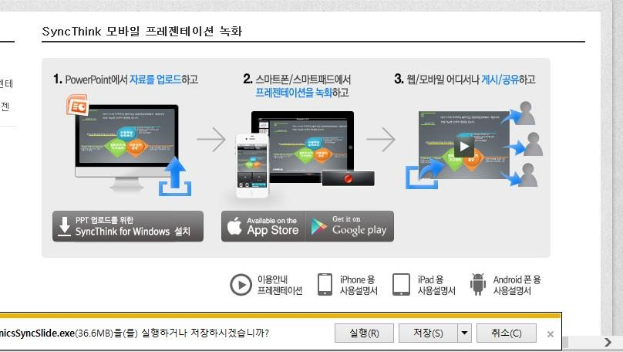
단계 2. Sync Slide 설치하기(계속)
3. [PPT업로드를 위한 SyncThink for Windows 설치]를 클릭해 “XinicsSyncSlid.exe을 실행하거나 저장하시겠습니까?” 메시지가 나타나면 [실행]버튼을 눌러 파일을 설치합니다.
3-1
3-2

Slide 5
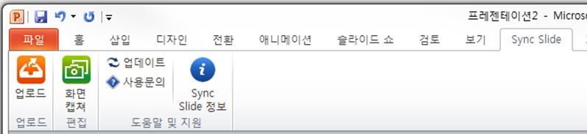

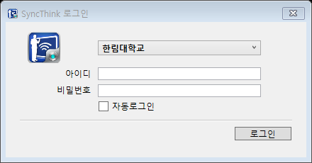
단계 3. 프레젠테이션에 사용할 PPT 자료 업로드
인터넷이 연결된PC에서 제작한 발표자료(PPT)를 업로드 반드시 하여야 스마트기기 SyncThink (App)에 자료함에 나타나게 됩니다.
PPT는 반드시 PC에서 업로드 하여야 합니다.
PC에서 업로드 한 발표자료를 바탕으로 스마트기기에서 프레젠테이션을 진행할 수
있습니다.
1. Sync Slide가 설치 완료되면, 발표자료인 PowerPoint파일을 엽니다. PowerPoint 메뉴 상에서 Sync Slide] 메뉴를 선택합니다.
1
2. 슬라이드 준비가 완료되면, [업로드] 버튼을 클릭합니다.
업로드를 하기 위해서는 PPT 파일이 저장되어 있어야 합니다.)
2
3. SyncThink로그인 화면이 나타나면 로그인 사이트를 “한림대학교”로 선택하고, 자신의 ID/PW를 입력하여 로그인합니다.
3

Slide 6
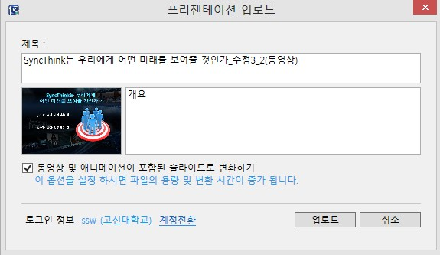

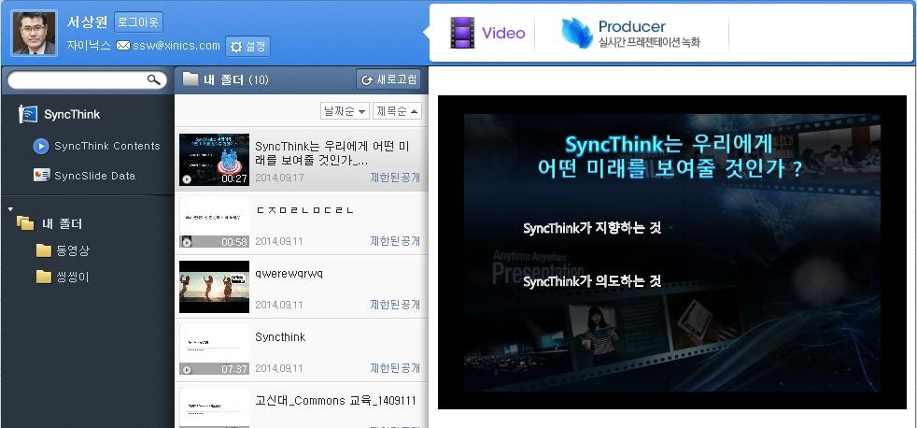
단계 3. 프레젠테이션에 사용할 PPT 자료 업로드(계속)
4. 제목과 개요를 작성 한 후 [업로드]버튼 클릭합니다. 파워포인트 내 동영상 또는 애니메이션이 포함된 경우 “동영상 및 애니메이션이 포함된 슬라이드로 변환하기”체크박스에 체크 한 후에 업로드를 합니다.
4
5. http://commons.hallym.ac.kr [마이페이지]에서 [새로고침]을 클릭해 업로드 된
슬라이드를 확인합니다
5

Slide 7
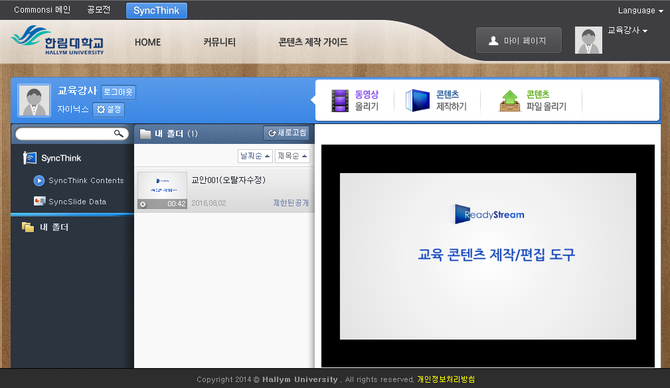
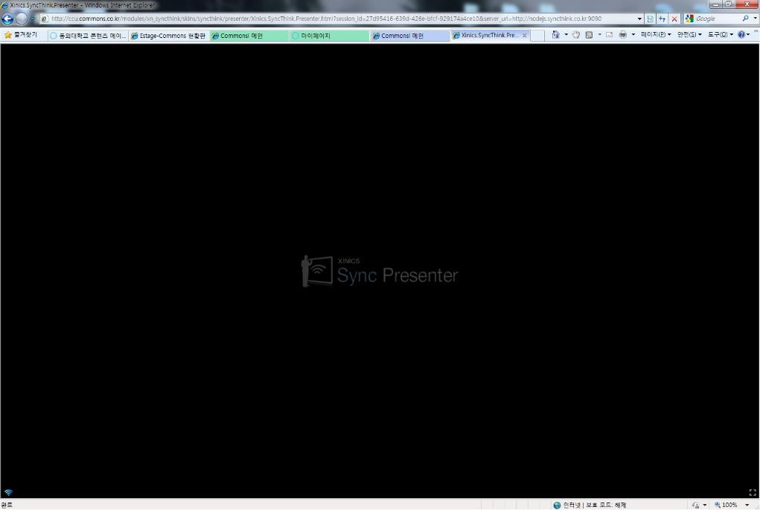

단계 4. 스마트 기기로 프레젠테이션 진행/녹음
발표나 강의를 진행할 때, 발표 자료를 다른 사람이 볼 수 있도록 설정하는 단계입니다.(Sync Presentation 모드)
1. “마이페이지”화면에서 상단의 [SyncThink]버튼을 클릭합니다
1
2. 모니터 화면에 “Xinics Sync Presenter”라는 이미지가 나타나면, 모바일 기기와 PC와 접속할 수 있도록 “대기상태모드”로 됩니다.
2
단
,
왼쪽
하단의
와이파이
모양이
확인되어야
정상
작동합니다
.

Slide 8
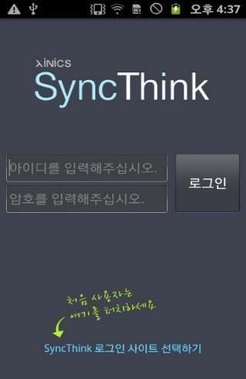
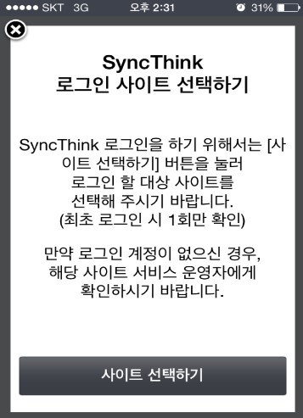
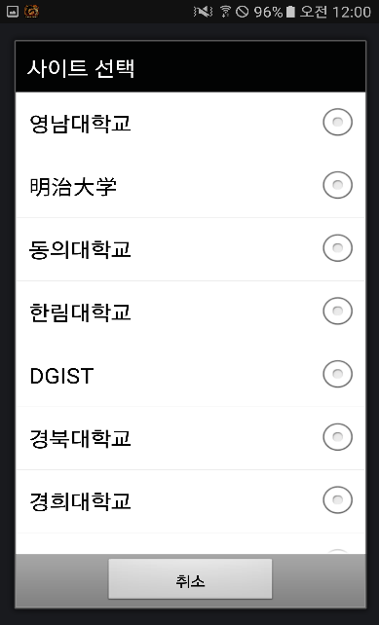
단계 4. 스마트 기기로 프레젠테이션 진행/녹음(계속)
3. 프레젠테이션에 사용할 스마트 기기에 설치된 [SyncThink] App을 선택하여 실행합니다.
3
4. 로그인 화면에서 하단의[SyncThink로그인 사이트 선택하기]를 클릭하고,
[사이트 선택하기]를 한번 더 클릭해 “한림대학교”를 선택합니다.

Slide 9
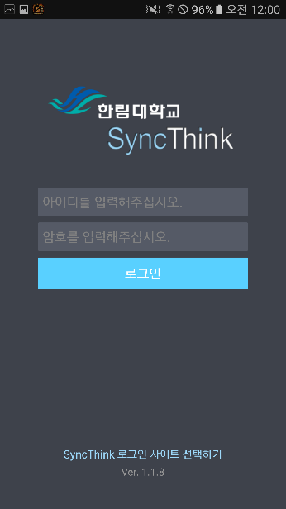
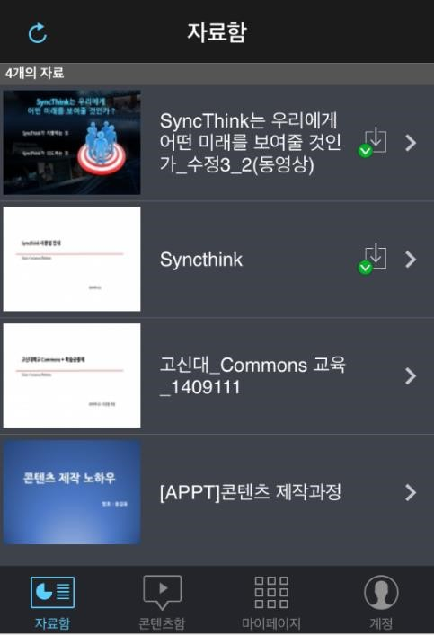
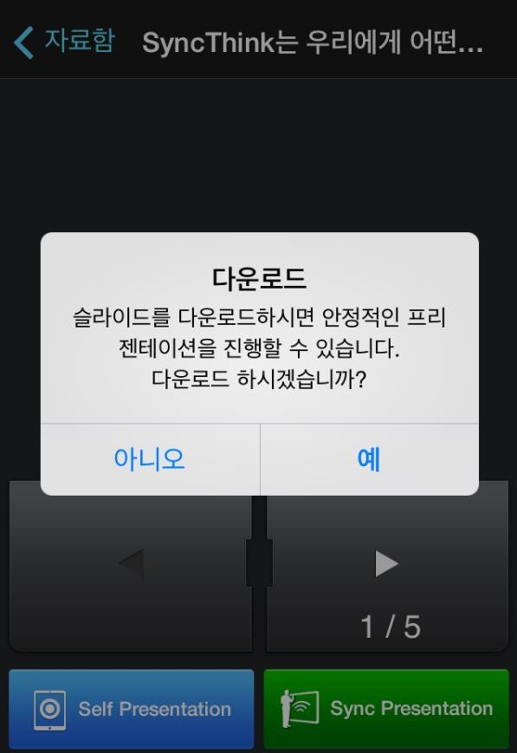
단계 4. 스마트 기기로 프레젠테이션 진행/녹음(계속)
5. 한림대학교 로고 확인 후 [로그인]을 클릭합니다
6. 로그인 후 ‘자료함’에서 업로드 한 발표 자료를 선택하고, 다운로드 창이 나타나면 안정적인 프레젠테이션을 진행할 수 있도록 [예]를 선택합니다.

Slide 10
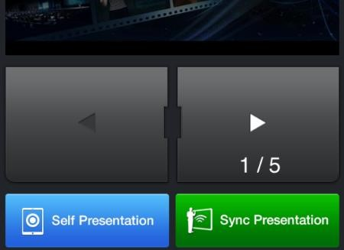
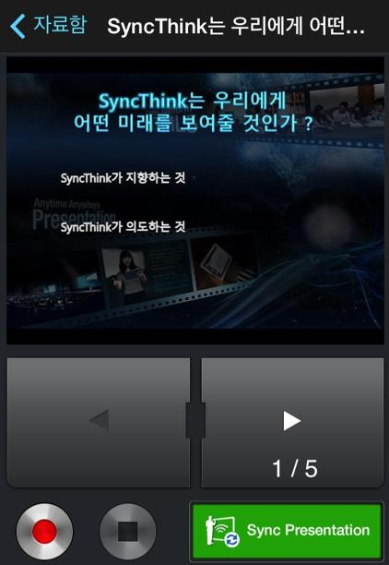
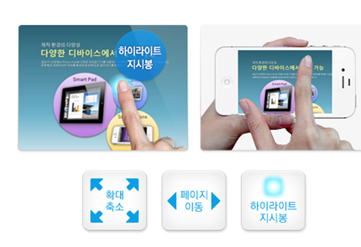

단계 4. 스마트 기기로 프레젠테이션 진행/녹음(계속)
7. 프레젠테이션 준비 화면에서 [Sync Presentation]버튼을 클릭하여, PC와 연결합니다. 이때 스마트기기 화면과 PC화면이 동일하게 보여 지는지 확인합니다.
8. [녹음] 버튼을 클릭하여 녹화를 시작합니다. 녹화 중 슬라이드를 확대/축소 하거나 슬라이드화면을 손으로 터치하여 좌/우로 슬라이딩하여 슬라이드 이동 및 애니메이션을 실행할 수 있습니다.
자유자재로 프레젠테이션 제어 팁 (tip)
- 슬라이드 이동 (손으로 화면을 넘깁니다.)
- 슬라이드 확대/ 축소 (손으로 확대/축소 합니다.)
- 하이라이트 지시봉 (해당화면을 꾹 누릅니다)

Slide 11
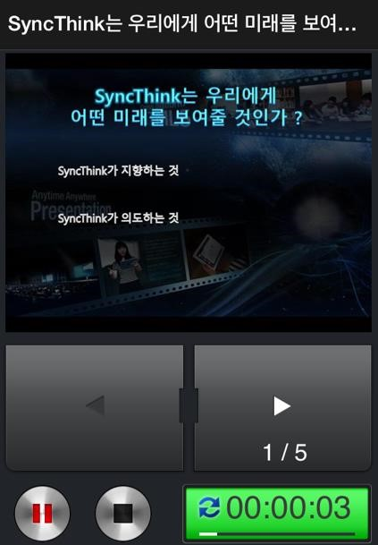
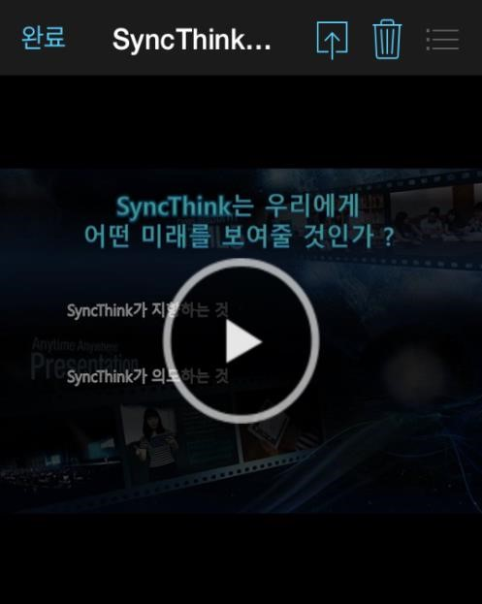
단계 4. 스마트 기기로 프레젠테이션 진행/녹음(계속)
9. 프레젠테이션 녹화를 모두 마치고 나면 [녹화 종료] 버튼을 클릭합니다.
녹화 종료와 동시에 자동으로 App에 있는 ‘콘텐츠함’에 저장됩니다.
10. 콘텐츠 함에서 녹음 된 콘텐츠를 선택하고. 상단의 [업로드]버튼을 클릭하여
“마이페이지”에 업로드를 완료합니다.

Slide 12
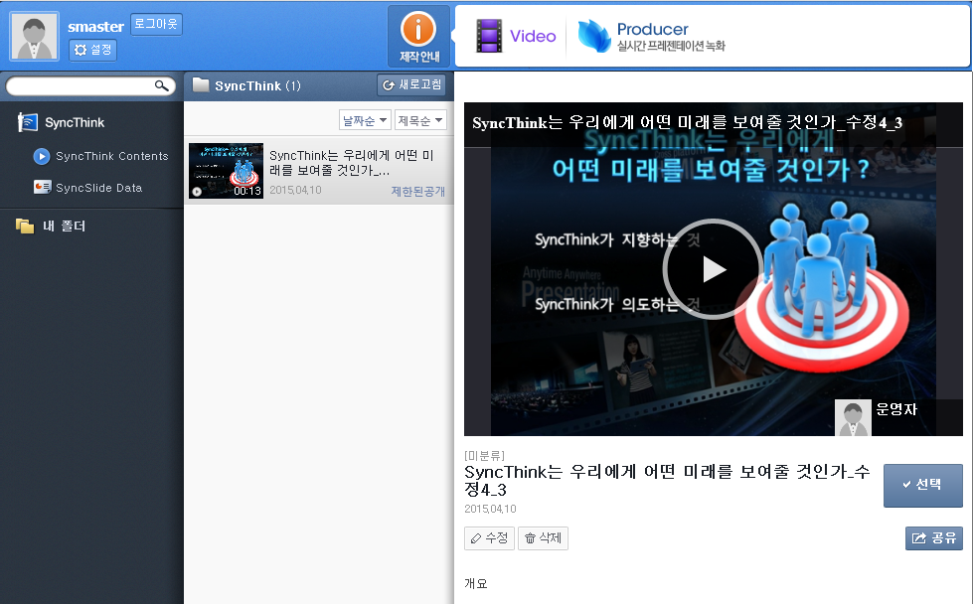
단계 4. 스마트 기기로 프레젠테이션 진행/녹음(계속)
11. 마이페이지에서 모바일 콘텐츠가 업로드 되었는지 확인합니다.
[Self Presentation] 기능 이란?
세미나등 발표현장에서 발표하지 않고,
스마트폰 만 사용하여 녹화하는 기능입니다.
(커먼즈 마이페이지에서 [SyncThink]를 실행하지 않고,
스마트 폰으로 바로 녹화할 때 사용합니다.)
※ Self Presentation 과 Sync Presentation 녹화 방식은
동일 합니다.

